Slide 2
Dotační program „Potravinová pomoc dětem v sociální nouzi v Ústeckém kraji 2025/2026“
Webinář pro žadatele
23.05.2025

Slide 3
Dotační program Potravinová pomoc dětem v sociální nouzi v Ústeckém kraji 2025/2026
Odbor školství, mládeže a tělovýchovy
Kde najdete informace a dokumenty?
Portál ÚK
Dotační program Potravinová pomoc dětem v sociální nouzi v Ústeckém kraji 2025/2026
Portál MPSV
Výzva 081 OPZ+ - www.esfcr.cz
Odbor školství, mládeže a tělovýchovy

Slide 4
Dotační program Potravinová pomoc dětem v sociální nouzi v Ústeckém kraji 2025/2026
Odbor školství, mládeže a tělovýchovy
Dotační program je určen na podporu zajištění školního stravování dětí v MŠ, žáků v ZŠ, SŠ, konzervatořích a v zařízeních školního stravování ve věku 2 – 26 let, jejichž rodina je ohrožena chudobou, materiální a potravinovou deprivací nebo se ocitla v nepříznivé finanční situaci.
Oprávnění žadatelé jsou školy a školská zařízení se sídlem v Ústeckém kraji, které nezřizuje Ústecký kraj a které jsou zapsané do školského rejstříku:
mateřská škola
základní škola
střední škola
konzervatoř
zařízení školního stravování (samostatná PO)
Odbor školství, mládeže a tělovýchovy

Slide 5
Dotační program Potravinová pomoc dětem v sociální nouzi v Ústeckém kraji 2025/2026
Odbor školství, mládeže a tělovýchovy
Cílová skupina
Děti a žáci ve věku 2 – 26 let navštěvující mateřskou školu, základní školu, střední školu nebo konzervatoř, jejichž rodina je ohrožena chudobou a materiální nebo potravinovou deprivací nebo se ocitla v nepříznivé finanční situaci.
Za dítě/žáka, jehož rodina se ocitla v nepříznivé finanční situaci, lze považovat dítě/žáka žijícího v rodině, jejíž finanční situace nedovoluje, aby mu bylo poskytováno školní stravování za úplatu. Do podpořené cílové skupiny lze zařadit děti/žáky na základě příjmové a sociální situace rodin, která bude doložena čestným prohlášením zákonného zástupce dítěte/žáka o pobírání dávky státní sociální podpory - přídavek na dítě nebo o pobírání humanitární dávky vyplácené cizincům s dočasnou ochranou nebo o posouzení nepříznivé finanční situace rodiny dítěte/žáka třetí stranou.
Pokud žák v rámci školní docházky dosáhne v průběhu školního roku 27 let, bude mu potravinová pomoc v souladu s Výzvou OPZ+ Potravinová pomoc dětem v sociální nouzi (2) č. 03_25_081 odebrána.
Prosíme o důkladnou kontrolu zařazení dětí do věkových kategorií dle vyhlášky o školním stravování.
Odbor školství, mládeže a tělovýchovy

Slide 6
Dotační program Potravinová pomoc dětem v sociální nouzi v Ústeckém kraji 2025/2026
Odbor školství, mládeže a tělovýchovy
Podmínky a způsob zapojení dítěte/žáka do projektu
rodina dítěte/žáka pobírá dávky státní sociální podpory – přídavek na dítě – dokládá se čestným prohlášením, nebo
rodina dítěte/žáka pobírá humanitární dávku vyplácené cizincům s dočasnou ochranou – dokládá se čestným prohlášením, nebo
nepříznivá finanční situace dítěte/žáka je posouzena třetí stranou a tato strana vyjádří souhlasné stanovisko k zapojení dítěte/žáka do projektu – dokládá se čestným prohlášením se souhlasným stanoviskem třetí strany. Třetí stranou se pro tento účel rozumí ředitel školy/školského zařízení, kde dítě/žák plní školní docházku nebo mu je poskytováno školní stravování.
Čestné prohlášení se dokládá pouze jednou při zapojování dítěte/žáka do projektu – podepsané nejdříve 15.08.2025. Dítě/žák je zapojen do projektu nejdříve od data podpisu zákonného zástupce příp. 3. strany.
Čestné prohlášení již není potvrzováno Úřadem práce ČR!
Vzor čestného prohlášení je přílohou č. 3 dotačního programu.
Odbor školství, mládeže a tělovýchovy

Slide 7
Dotační program Potravinová pomoc dětem v sociální nouzi v Ústeckém kraji 2025/2026
Odbor školství, mládeže a tělovýchovy
Finanční alokace činí 27 000 000 Kč
Dotace je financována z 90 % Evropského sociálního fondu v rámci OP Zaměstnanost plus a z 10 % Ústeckým krajem (ÚK)
Maximální výše dotace: 3 000 000 Kč na 1 žádost
Spoluúčast není vyžadována
Odbor školství, mládeže a tělovýchovy

Slide 8
Dotační program Potravinová pomoc dětem v sociální nouzi v Ústeckém kraji 2025/2026
Odbor školství, mládeže a tělovýchovy
Důležité termíny
Den zveřejnění programu: 29.04.2025
Lhůta pro podání žádosti: 30.05.2025 – 30.06.2026
Lhůta pro rozhodnutí o žádosti: do 4 měsíců od podání žádosti o dotaci
Termín zahájení realizace projektu: nejdříve od 01.09.2025
Termín ukončení realizace projektu: 30.06.2025
Průběžná zpráva o realizaci projektu: do 13.02.2026
Závěrečná zpráva o realizaci projektu: do 30.07.2026
Odbor školství, mládeže a tělovýchovy

Slide 9
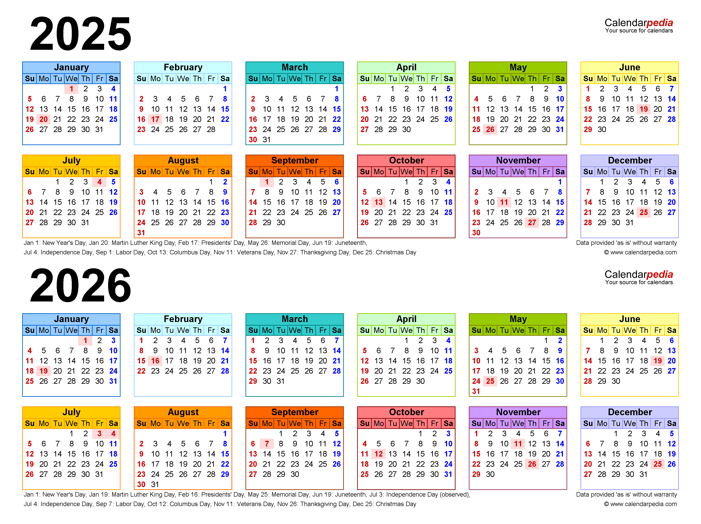
Dotační program Potravinová pomoc dětem v sociální nouzi v Ústeckém kraji 2025/2026
Odbor školství, mládeže a tělovýchovy
Průběh dotačního programu
Studium dokumentů k dotačnímu programu a plánování projektu
Podání žádosti o dotaci – od 30.05.2025 do 30.06.2026
Schválení konkrétních žádostí Radou ÚK/Zastupitelstvem ÚK
Podpis elektronické smlouvy
Poskytnutí dotace
Realizace projektů – poskytování školního stravování cílové skupině na základě čestného prohlášení zákonných zástupců nejdříve od 01.09.2025
Odevzdání průběžné zprávy o realizaci (příloha č. 4) - termín do 13.02.2026
Ukončení realizace aktivit – 30.06.2026
Odevzdání závěrečné zprávy o realizaci a finanční vypořádání dotace (příloha č. 5) – termín do 30.07.2026
Po schválení souhrnné zprávy o realizaci Ústeckého kraje MPSV(na konci projektu v roce 2026) Vás sami vyzveme k vrácení nevyužitých finančních prostředků v konkrétní výši dle smlouvy a zaslání avíza o vrácení nedočerpaných finančních prostředků. U příspěvkových organizací proběhne prostřednictvím účtů zřizovatelů.
Odbor školství, mládeže a tělovýchovy

Slide 10
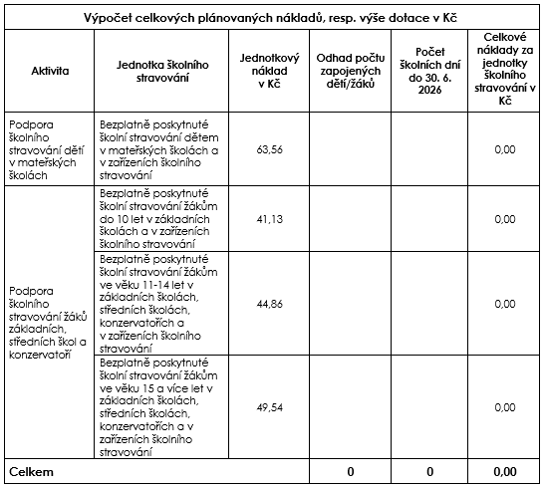
Dotační program Potravinová pomoc dětem v sociální nouzi v Ústeckém kraji 2025/2026
Odbor školství, mládeže a tělovýchovy
Žádost o poskytnutí dotace
Elektronický formulář žádosti a návod na jeho vyplnění je na výše uvedeném odkazu na web ÚK.
Výše dotace se stanoví na základě jednotkových nákladů, počtu školních dní od 30. 6. 2026 a kvalifikovaného odhadu počtu dětí a žáků ve věku 2 – 26 let, kteří jsou z rodin ohrožených chudobou a materiální nebo potravinovou deprivací, v součtu za všechny typy jednotek školního stravování, resp. obou typů aktivit. Kvalifikovaný odhad určí statutární orgán organizace.
Vzorec je automaticky nastaven. Celková výše dotace bude zaokrouhlena na celé koruny dolů.
Z důvodu nutnosti podpořit více dětí (maximálně do kapacity školy/školského zařízení) je možné podat další žádost.
Odhad počtu zapojených dětí/žáků ve všech žádostech jednoho žadatele nesmí překročit kapacitu školy/školského zařízení uvedené ve školském rejstříku, přičemž výše dotace jedné žádosti je maximálně 3 000 000 Kč.
Spoluúčast není požadována = 100 % dotace.
- pouze elektronická
Odbor školství, mládeže a tělovýchovy

Slide 11
Dotační program Potravinová pomoc dětem v sociální nouzi v Ústeckém kraji 2025/2026
Odbor školství, mládeže a tělovýchovy
Přílohy žádosti o dotaci
Doklady o zřízení běžného účtu
Výpis z evidence skutečných majitelů nebo doklady obsahující údaje o skutečném majiteli PO – neplatí pro příspěvkové organizace obcí
Je-li žadatel zastoupen na základě plné moci, musí být přílohou žádosti kopie ověřené plné moci
Podání žádosti o dotaci – pouze elektronicky
Pro řádné podání žádosti je nutné vložit vygenerovanou žádost z e-mailu, ve formátu PDF (s povinnými přílohami) do datové schránky a s uznávaným nebo kvalifikovaným elektronickým podpisem statutárního orgánu organizace, odeslat do datové schránky poskytovatele: t9zbsva.
Pokud nebude vygenerovaná žádost ve formátu PDF odeslána datovou schránkou poskytovateli, nelze podanou žádost akceptovat a brát jí jako řádně podanou.
Odbor školství, mládeže a tělovýchovy

Slide 12
Dotační program Potravinová pomoc dětem v sociální nouzi v Ústeckém kraji 2025/2026
Odbor školství, mládeže a tělovýchovy
Hodnocení žádostí o dotaci
Řádně a včas doručené žádosti budou zpracovány odborem školství, mládeže a tělovýchovy (dále jen „OSMT“), který provede kontrolu formální správnosti žádosti a zákonem a dotačním programem požadovaných náležitostí.
OSMT vyzve k doplnění formálních nedostatků ve stanovené lhůtě.
OSMT vyřadí žádostí o dotaci, které nesplňují nutné podmínky a náležitosti nebo pokud žadatel není způsobilý.
Všechny žádosti, které nebyly vyřazeny a naplnily požadavky a náležitosti budou navrženy k podpoře, a to v pořadí podle doručení žádostí do datové schránky poskytovatele.
Žadatelé budou uspokojeni plnou výší požadované dotace, a to pouze do výše finanční alokace dotačního programu.
Odbor školství, mládeže a tělovýchovy

Slide 13
Dotační program Potravinová pomoc dětem v sociální nouzi v Ústeckém kraji 2025/2026
Odbor školství, mládeže a tělovýchovy
Lhůta pro rozhodnutí o žádosti, výsledky dotačního řízení
Žádosti projedná a o ne/poskytnutí dotace rozhodne Rada/Zastupitelstvo Ústeckého kraje do 4 měsíců od podání žádosti o dotaci.
Výsledky rozhodnutí Rady/Zastupitelstva Ústeckého kraje, budou uveřejněny na úřední desce krajského úřadu Ústeckého kraje a na webových stránkách Ústeckého kraje.
Nevyhoví-li poskytovatel žádosti, zajistí OSMT bez zbytečného odkladu po rozhodnutí příslušného orgánu kraje sdělení žadateli, že jeho žádosti nebylo vyhověno a důvod nevyhovění žádosti.
Odbor školství, mládeže a tělovýchovy

Slide 14
Dotační program Potravinová pomoc dětem v sociální nouzi v Ústeckém kraji 2025/2026
Odbor školství, mládeže a tělovýchovy
Smlouva o poskytnutí dotace – elektronická
Vzor smlouvy je přílohou č. 2 dotačního programu.
Text návrhu smlouvy je žadateli zaslán ve formátu PDF prostřednictvím datové schránky a musí být akceptován do 30 dnů od jeho obdržení.
Smlouva je podepisována uznávaným nebo kvalifikovaným elektronickým podpisem statutárního orgánu organizace.
Na základě smlouvy bude žadateli poskytnuta dotace - jednorázově bezhotovostním převodem do 30 dnů ode dne nabytí účinnosti smlouvy.
Příspěvkové organizaci obce je dotace poskytnuta prostřednictvím bankovního účtu zřizovatele.
Odbor školství, mládeže a tělovýchovy

Slide 15
Dotační program Potravinová pomoc dětem v sociální nouzi v Ústeckém kraji 2025/2026
Odbor školství, mládeže a tělovýchovy
Podmínky poskytnutí dotace – čl. IX. dotačního programu
Dotace může být použita pouze za účelem zajištění bezplatně poskytnutého školního stravování cílové skupině v rámci termínu realizace projektu.
Povinnost písemně informovat o všech změnách, které nastaly ve vztahu k projektu.
Povinnost dodržovat podmínky stanovené programem a v souladu s obecnou a specifickou částí pravidel.
Povinnost zajistit, aby nedocházelo k duplicitnímu použití finančních prostředků z více zdrojů na stejný uznatelný náklad. Příjemce není oprávněn čerpat na výdaje projektu prostředky z jiných finančních nástrojů EU, národních programů či jiných programů územních samospráv.
Předkládat průběžné a závěrečné zprávy ve stanovených termínech.
Právo přijímat děti/žáky do projektu v průběhu školního roku 2025/2026 (s ohledem na skutečné čerpání dotace, aby nedošlo k překročení).
Právo vyloučit dítě/žáka z projektu – pouze pokud dotace neplní účel – záznam do ZoR.
Je-li příjemce dotace plátcem DPH s nárokem na uplatnění odpočtu této daně, neuplatňuje odpočet DPH v souvislosti s náklady projektu.
Příjemce je povinen informovat svého zřizovatele o podání žádosti do programu bez zbytečného odkladu – bude potvrzeno čestným prohlášením v žádosti o dotaci.
Odbor školství, mládeže a tělovýchovy

Slide 16
Dotační program Potravinová pomoc dětem v sociální nouzi v Ústeckém kraji 2025/2026
Odbor školství, mládeže a tělovýchovy
Uznatelné náklady
Dotaci lze použít pouze na úhradu účelově určených uznatelných nákladů v souladu s obsahem projektu, smlouvou a podmínkami dotačního programu. Uznatelný náklad splňuje všechny následující podmínky:
a) vyhovuje zásadám efektivnosti, účelnosti a hospodárnosti,
b) vznikl příjemci dotace v přímé souvislosti s prováděním projektu a v rámci termínu realizace projektu,
c) byl uhrazen v rámci termínu realizace projektu (kromě výjimky úhrady mzdových nákladů dle tohoto odst. písmena e) a zachycen v účetnictví příjemce dotace na jeho účetních dokladech, je identifikovatelný, ověřitelný a podložený prvotními podpůrnými doklady,
d) představuje stanovený jednotkový náklad na dosaženou (odebranou/objednanou) stanovenou jednotku školního stravování cílovou skupinou. Stanovený jednotkový náklad představuje příspěvek na úhradu té části školního stravování, kterou hradí zákonný zástupce dítěte/žáka. Kladný rozdíl mezi stanoveným jednotkovým nákladem a aktuální cenou školního stravování dle směrnice, která určuje cenu školního stravování školy / školského zařízení může škola / školské zařízení využít na pokrytí ostatních nákladů projektu (např. na kancelářské potřeby nutné k realizaci projektu, mzdové náklady školy / školského zařízení na administraci projektu),
e) mzdové náklady na administraci projektu, které vznikly do 30.06.2026 a byly uhrazeny do 20.07.2026.
Odbor školství, mládeže a tělovýchovy

Slide 17
Dotační program Potravinová pomoc dětem v sociální nouzi v Ústeckém kraji 2025/2026
Odbor školství, mládeže a tělovýchovy
Publicita projektu
Příjemce je povinen v případě informování sdělovacích prostředků o projektu či propagace projektu typu publikací, internetových stránek či jiných nosičů uvést fakt, že projekt byl podpořen z prostředků Evropského sociálního fondu Operačního programu Zaměstnanost plus a Ústeckého kraje (Poskytovatele).
Příjemce je povinen v rámci povinné publicity projektu zveřejnit povinný plakát na své internetové stránce, pokud taková stránka existuje, a na sociálních sítích, pokud příjemce nějakou sociální síť využívá a umístit alespoň 1 povinný plakát formátu A3 nebo elektronické zobrazovací zařízení velikosti minimálně A3 s informacemi o projektu v místě realizace projektu snadno viditelném pro veřejnost, jako jsou vstupní prostory budov. Pokud je projekt realizován na více místech, je povinný umístit tento plakát na všech těchto místech. Povinný plakát je k dispozici na webových stránkách Ústeckého kraje.
Logo Ústeckého kraje a Evropské unie musí být na všech výstupech uvedeno na prioritní pozici.
Odbor školství, mládeže a tělovýchovy

Slide 18
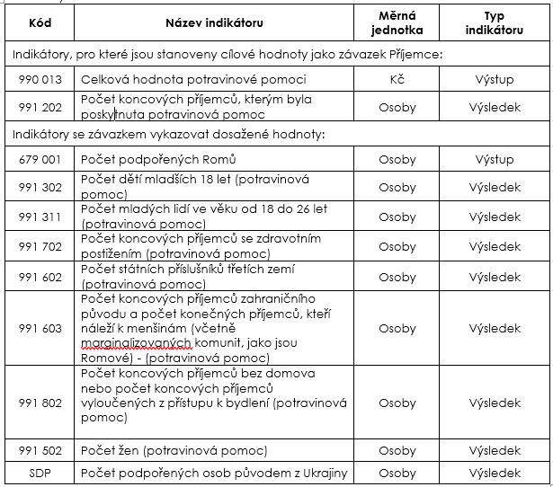
Dotační program Potravinová pomoc dětem v sociální nouzi v Ústeckém kraji 2025/2026
Odbor školství, mládeže a tělovýchovy
Závazné indikátory
Indikátory budou uvedeny ve smlouvě.
Příjemce dotace je povinen sledovat a vykazovat poskytovateli v rámci zpráv o realizaci následující indikátory:
Odbor školství, mládeže a tělovýchovy

Slide 19
Dotační program Potravinová pomoc dětem v sociální nouzi v Ústeckém kraji 2025/2026
Odbor školství, mládeže a tělovýchovy
Archivace
Příjemce je povinen veškeré dokumenty a doklady související s dotačním programem a prokazující čerpání poskytnuté dotace na bezplatné školní stravování po dobu 10 let od ukončení realizace projektu způsobem, který je v souladu s platnými právními předpisy České republiky a EU. Jedná se zejména o tyto dokumenty: smlouva, dokumentace ke kontrolám na místě, výstup ze systému zařízení školního stravování, čestná prohlášení prokazující nepříznivou příjmovou a sociální situaci rodiny zapojených dětí/žáků, posouzení nepříznivé finanční situace rodiny dítěte třetí stranou, zprávy o realizaci, které dokládají dosažení jednotek školního stravování.
Lhůta začíná běžet od 1. ledna následujícího roku po roce, na který byla dotace poskytnuta.
Řídí se zákonem o archivnictví č. 499/2004 Sb., o archivnictví a spisové službě a o změně některých zákonů, vyhláškou č. 25/2012 Sb., o podrobnostech výkonu spisové služby.
Odbor školství, mládeže a tělovýchovy

Slide 20
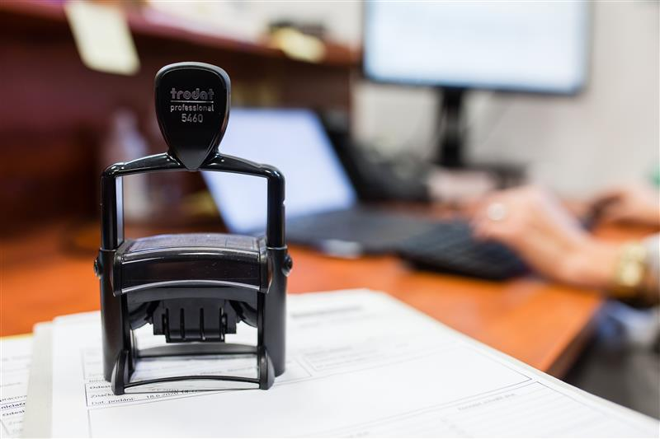
Dotační program Potravinová pomoc dětem v sociální nouzi v Ústeckém kraji 2025/2026
Odbor školství, mládeže a tělovýchovy
Kontroly na místě
Kontrola na místě je vykonávána na základě čl. 74 odst. 1 písm. a) a čl. 74 odst. 2 obecného nařízení, zákona č. 320/2001 Sb., o finanční kontrole ve veřejné správě a zákona č. 255/2012 Sb., o kontrole (kontrolní řád).
Kontrolu mohou vykonávat: pověření zaměstnanci Krajského úřadu Ústeckého kraje, Ministerstva financí, Evropské komise, Evropského účetního dvora a Nejvyššího kontrolního úřadu.
Ústecký kraj musí provést 10% kontrol na místě z celkového počtu příjemců.
Odbor školství, mládeže a tělovýchovy

Slide 21
Dotační program Potravinová pomoc dětem v sociální nouzi v Ústeckém kraji 2025/2026
Odbor školství, mládeže a tělovýchovy
Shrnutí hlavních změn
Dotační program je otevřený – žádosti lze podávat do 30.06.2026 – do výše alokace 27 000 000 Kč.
Maximální výše jedné žádosti je 3 000 000,- Kč.
Pokud příjemce dotace v průběhu realizace projektu zjistí, že bude potřebovat vyšší dotaci, než kterou obdržel z důvodu nutnosti podpořit více dětí/žáků, může podat do dotačního programu další žádost o dotaci.
Dříve potvrzované dávky v hmotné nouzi a pěstounské péče nahradily přídavky na dítě.
Čestné prohlášení zákonných zástupců dětí/žáků není dále dokladováno ani potvrzováno Úřadem práce ČR.
Není nutné dále sledovat docházku dětí/žáků – objednané stravování se považuje za odebrané. Má se za to, že pokud má dítě/žák školní stravování objednané, musí mu být umožněno školní stravování odebrat.
Není nutné označovat faktury a další účetní doklady názvem a číslem projektu.
Není povinné vést oddělené účetnictví.
Odbor školství, mládeže a tělovýchovy

Slide 22
Dotační program Potravinová pomoc dětem v sociální nouzi v Ústeckém kraji 2025/2026
Odbor školství, mládeže a tělovýchovy
Prostor pro Vaše dotazy…
Kontaktní osoby:
Ing. Michaela Fibichová (tel. 475 657 982)
Martina Šinovská (tel. 475 657 275)
Konzultační místo
Krajský úřad Ústeckého kraje, budova „B“
Odbor školství, mládeže a tělovýchovy
Dlouhá 2760/15
400 01 Ústí nad Labem
Odbor školství, mládeže a tělovýchovy

